Slide 1

école primaire 4ème HarmoS
Apprentissage des premiers secours dans les écoles

Slide 2
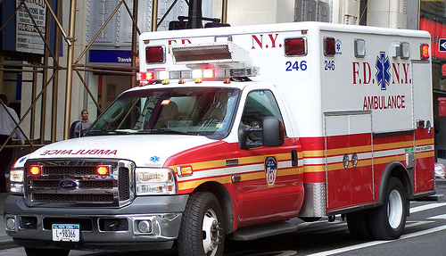
Apprentissage des premiers secours dans les écoles
http://www.rigsofrods.com/threads/80012-FDNY-New-Engines-Ladders-and-Ambulances

Slide 3
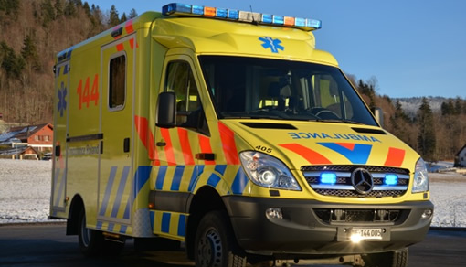
Apprentissage des premiers secours dans les écoles
https://www.google.ch/url?sa=i&rct=j&q=&esrc=s&source=images&cd=&ved=&url=http%3A%2F%2Fwww.ambulances-roland.ch%2Fequipement%2Fvehicules&ei=BXFUVeixDYaasgHh-ICoBA&bvm=bv.93112503,d.bGg&psig=AFQjCNHmbvu75gXAAwogy5NsadeM9sUKEA&ust=1431683717623563

Slide 4
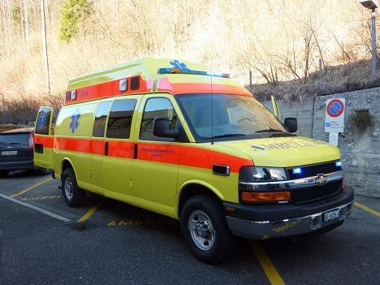
Apprentissage des premiers secours dans les écoles
http://www.journaldujura.ch/nouvelles-en-ligne/région/une-nouvelle-ambulance-pour-le-site-de-saint-imier

Slide 5
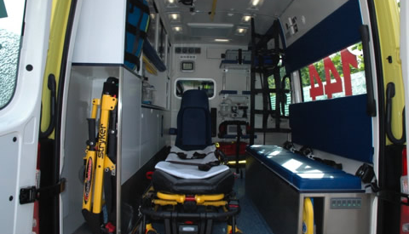
Apprentissage des premiers secours dans les écoles
http://www.ambulances-roland.ch/equipement/matériel

Slide 6
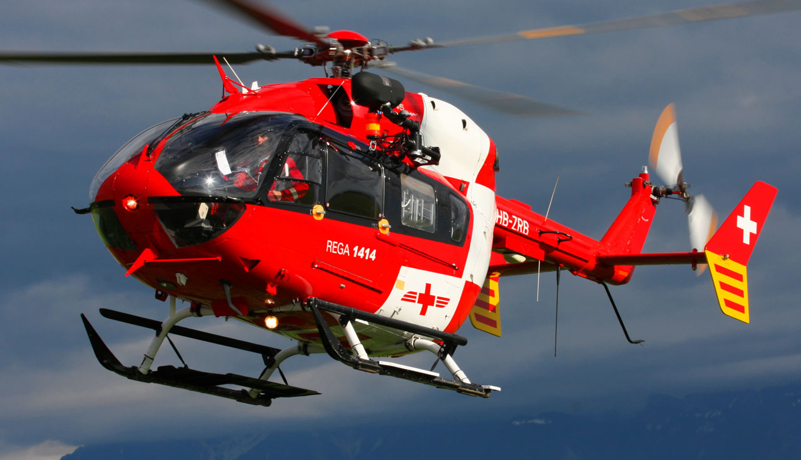
Apprentissage des premiers secours dans les écoles
http://www.helicopassion.com/fr/02/wbl298.htm#.VVSOA2CpqQs

Slide 7
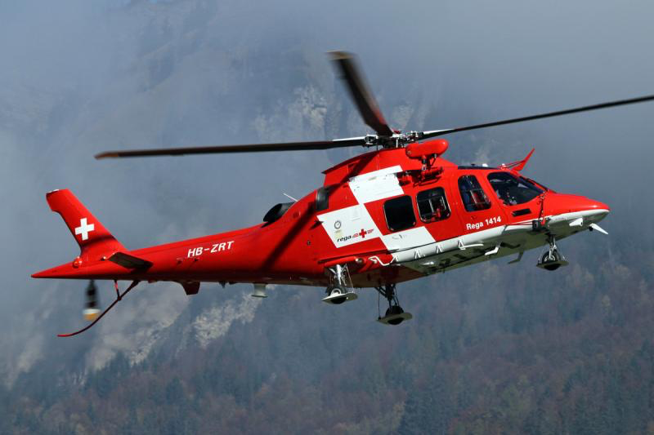
Apprentissage des premiers secours dans les écoles
http://forum.swiss-firefighters.ch/viewtopic.php?t=2719

Slide 8
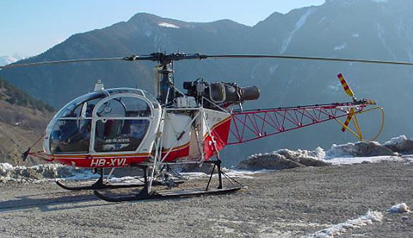
Apprentissage des premiers secours dans les écoles
http://www.swissheli.com/history/hb-xvl.htm

Slide 9
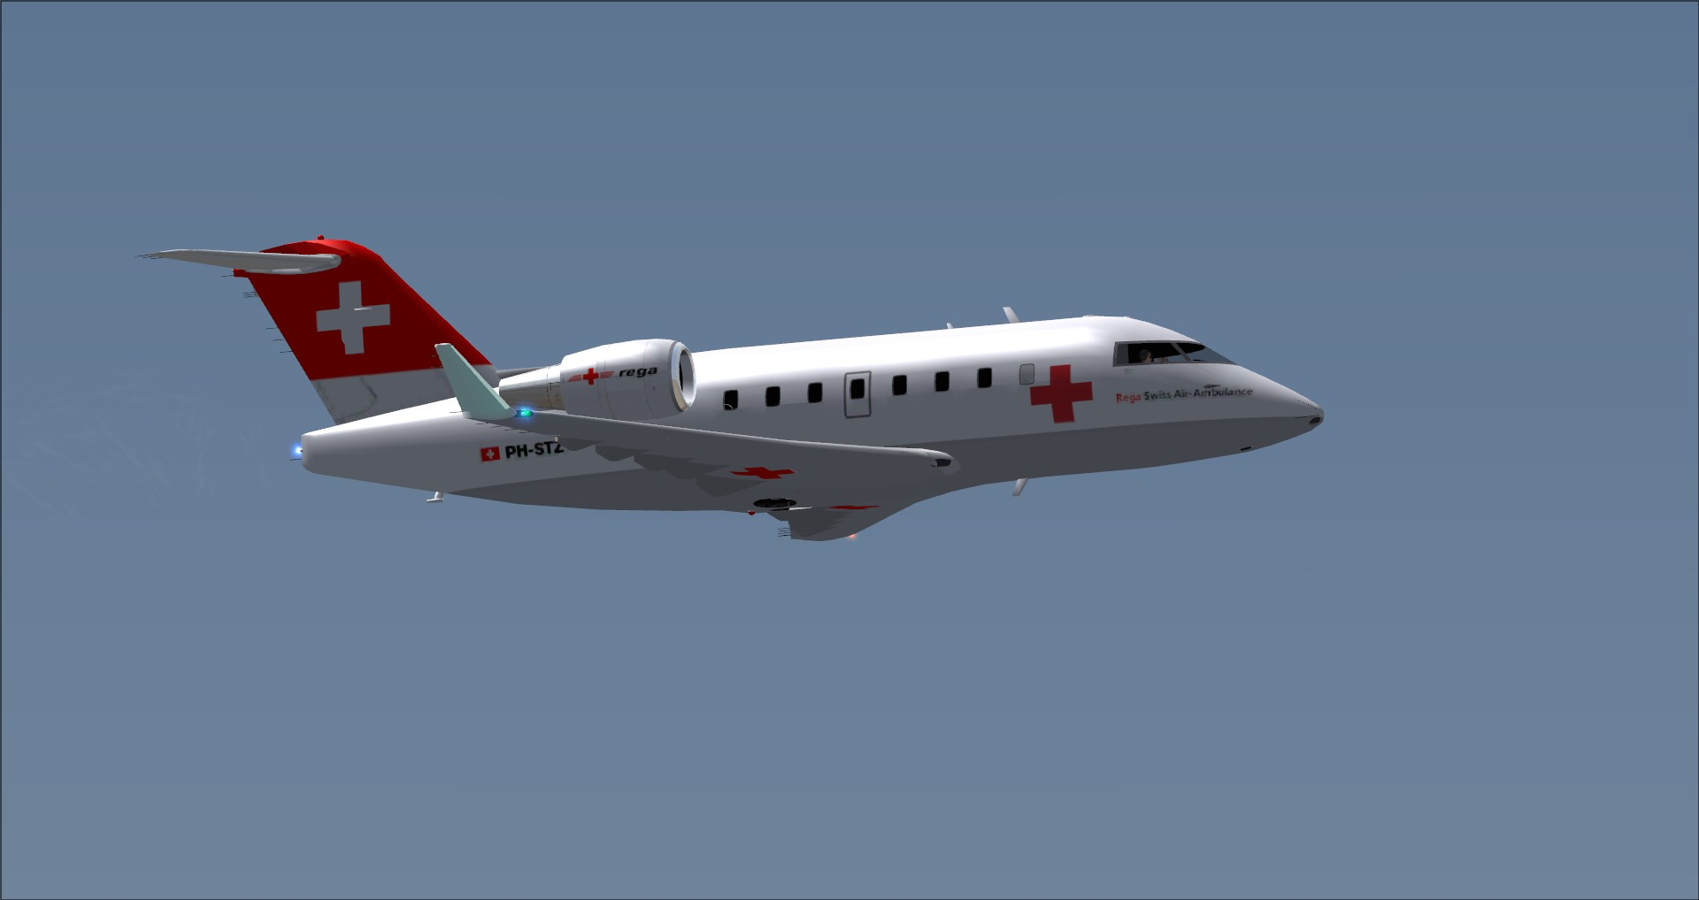
Apprentissage des premiers secours dans les écoles
http://www.rikoooo.com/fr/forum/154/28044

Slide 10
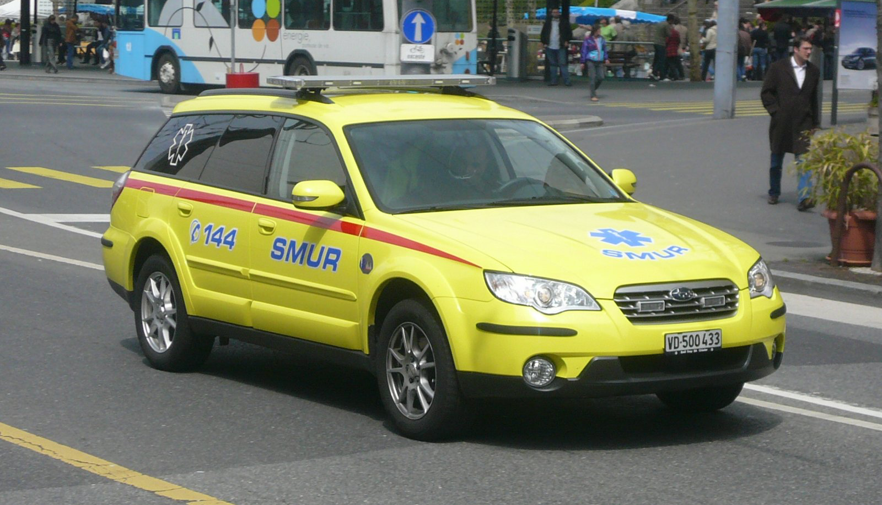
Apprentissage des premiers secours dans les écoles
http://www.autotitre.com/forum/Vehicules-speciaux/Vehicules-SAMU-et-SMUR-reanime-56996p223.htm

Slide 11
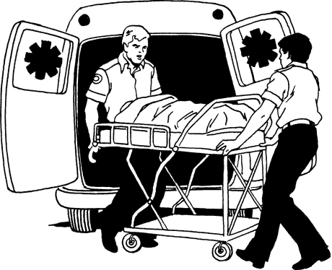
Quel est le travail d’un ambulancier ?
http://clipart-finder.com/paramedic-clipart.html

Slide 12

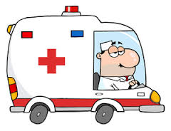
http://www.people-clipart.com/people_clipart_images/man_driving_an_ambulance__emergency_medical_technician_or_paramedic_0521-1009-1318-5859.html
http://crenshawcomm.com/clients-ask-pr-agencies-wrong-questions/

Slide 13
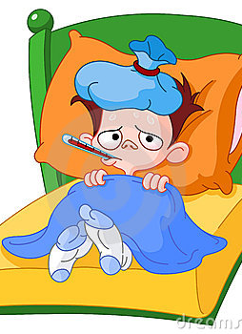
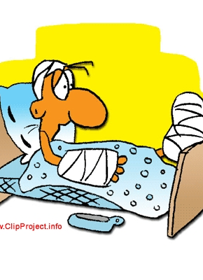
Apprentissage des premiers secours dans les écoles

Slide 14
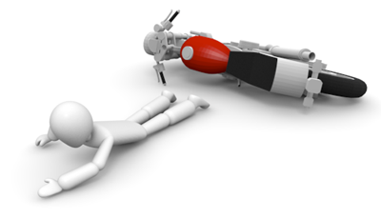
Apprentissage des premiers secours dans les écoles
http://traffic-accident.biz/91-car/006-car.html

Slide 15



Sécurité
Je regarde s’il y a des dangers !
http://www.va-copilot.com/produits/logiciel-securite /
https://www.cases.lu
http://www.channelbiz.fr/wp-content/uploads/2011/08/Fotolia_24581618_Subscription_XXL.jpg

Slide 17



Numéro d’appel
Ces deux numéros sont gratuits !
http://www.clipartpanda.com/categories/telephone-clip-art-black-and-white
http://www.sisl.ch/technique/144.htm
http://www.fenixdirectoblog.com/search/label/112

Slide 18
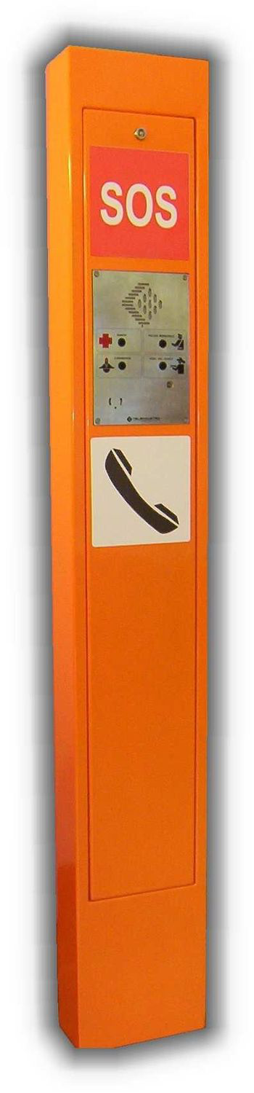


Numéro d’appel
http://www.webmarchand.com/a/liste_produit/idx/10000243/mot/cabine_telephonique/liste_produit.htm
http://www.directindustry.fr/prod/teleindustria-srl/bornes-appel-urgence-autoroute-103261-982831.html
http://www.cdiscount.com/telephonie/forfait-par-operateur/forfait-virgin-mobile/v-1445303-1445303.html

Slide 19


Alarme à la centrale
Se présenter
Donner l’adresse où se situe le blessé
Où a-t-il mal?
          Et surtout rester calme !!!
http://fr.123rf.com/clipart-vecteurs/peur_enfant.html

Slide 20
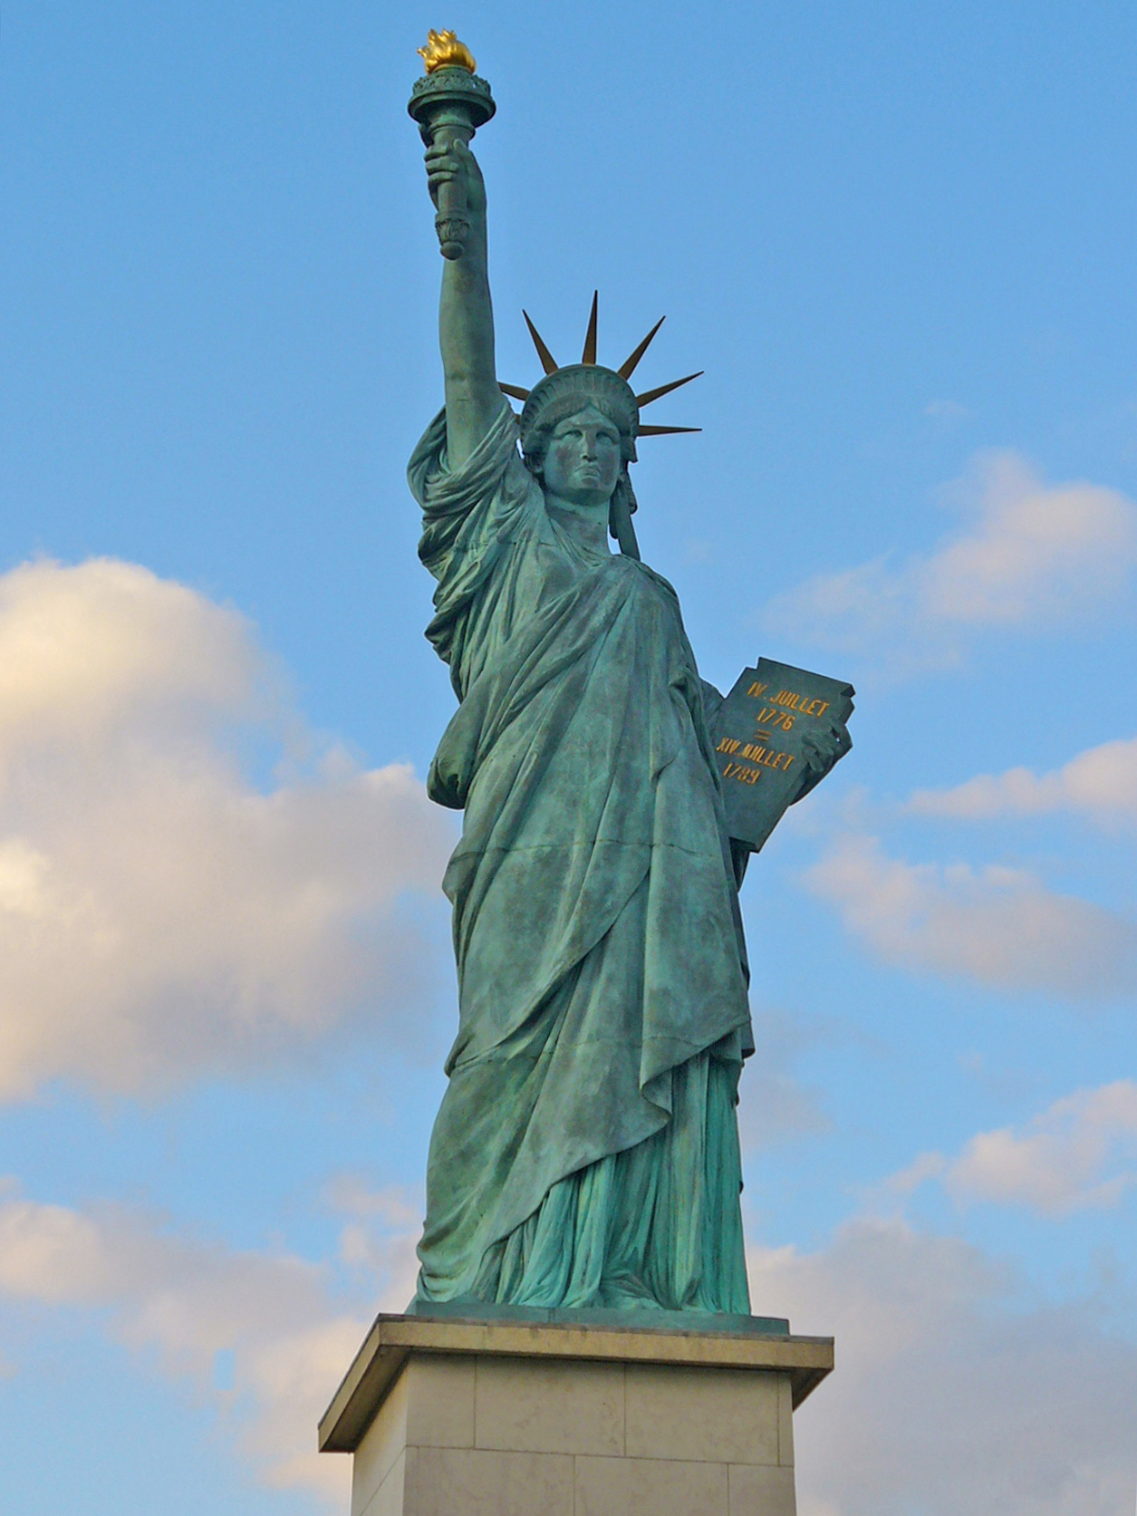
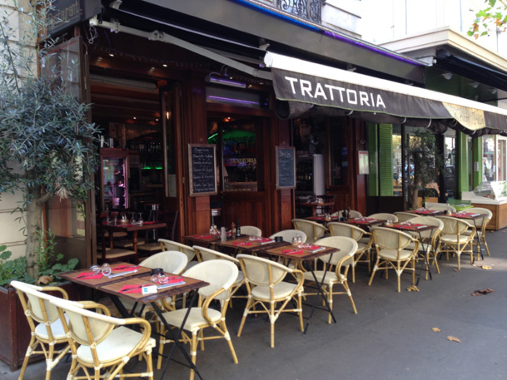

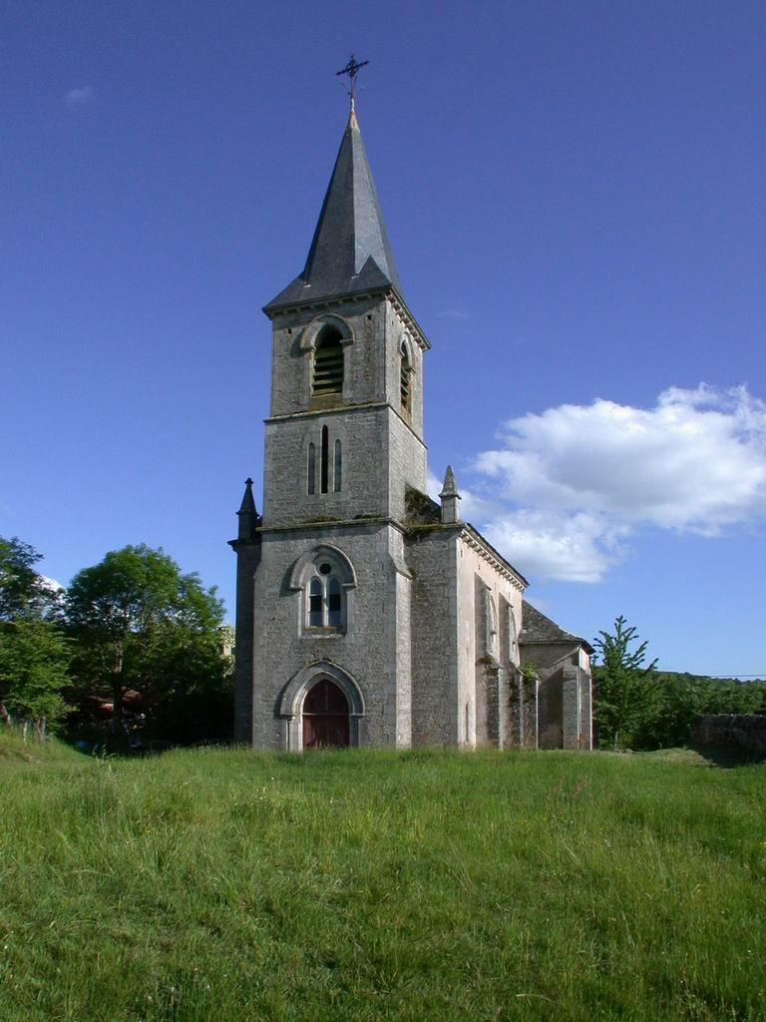

Alarme à la centrale
Chercher des points de repères
http://www.tourmag.com/Boiloris-Didier-Munin-reprend-un-restaurant-Rue-St-Charles-a-Paris-_a67258.html
http://babybiz.biz/post/cinema-ugc-cine-cite-lille-cinma-lille-rue-bethune
http://www.raiffeisen.ch/raiffeisen/internet/rb0027.nsf/bankid/99999?OpenDocument&L=F
http://www.tourisme-najac.com/fr/decouvrir/patrimoine/autres.php
http://fr.wikipedia.org/wiki/Répliques_de_la_statue_de_la_Liberté

Slide 21

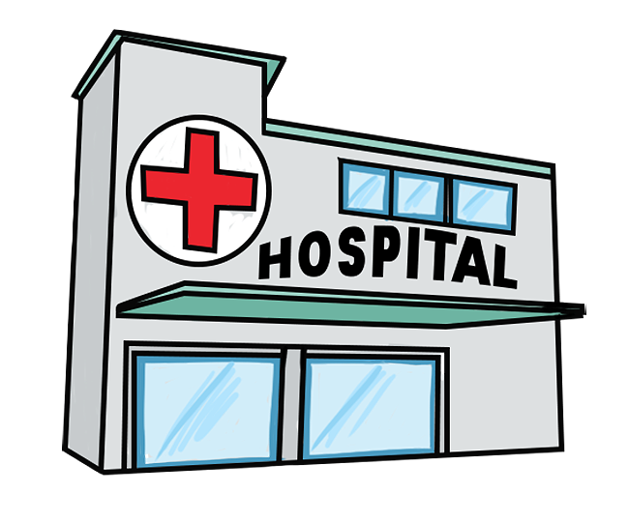
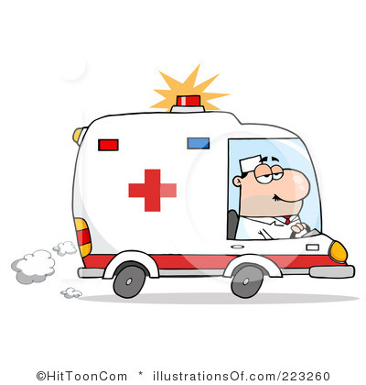

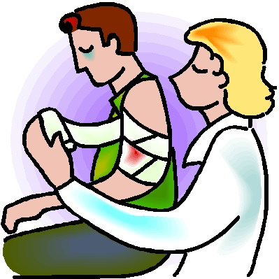
Chaîne de survie
http://www.wiki-ford-probe.com/index.php?title=Fichier:Logo_attention.png
http://www.clipartpanda.com/categories/phone-ringing-gif
http://www.gifs-animados.es/clip-art/primeros-auxilios/gifs-animados-primeros-auxilios-366681-124027/
http://cliparts.co/pictures-of-a-hospital

Slide 22
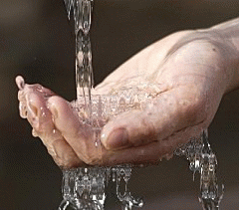
Brûlure
Rafraîchir sous l’eau froide toute la partie du corps brûlée avant d’aller voir un médecin ou en attendant l’ambulance

Slide 24
Apprentissage des premiers secours dans les écoles

